Slide 1
التعريف بسورة الفاتحة
الوحدة: الثانية (سورة الفاتحة)
الصفحة:
42
معلم المادة:
أستاذ أحمد جمعان الغامدي

Slide 2
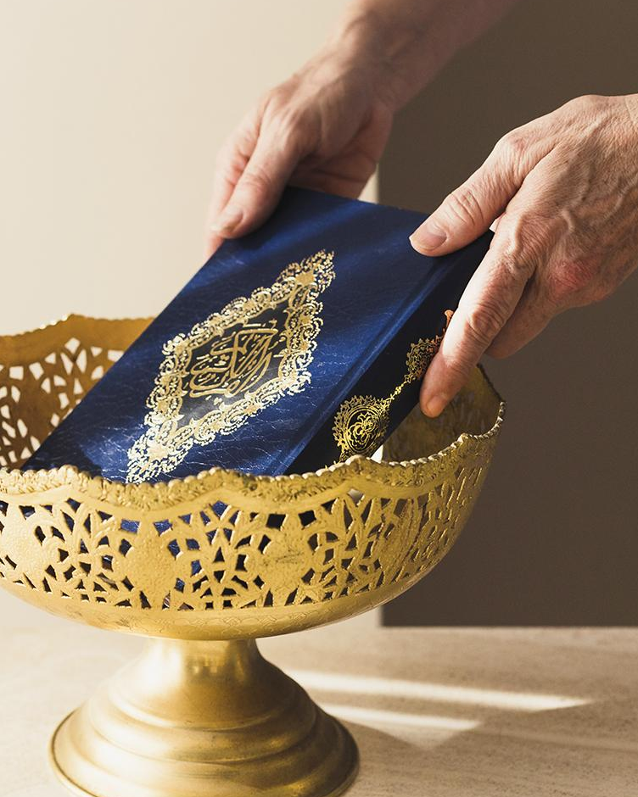
ما سنأخذه في الدرس :
نزول السورة وعدد آياتها
فضل السورة
أسماء السورة
موضوع السورة

Slide 3
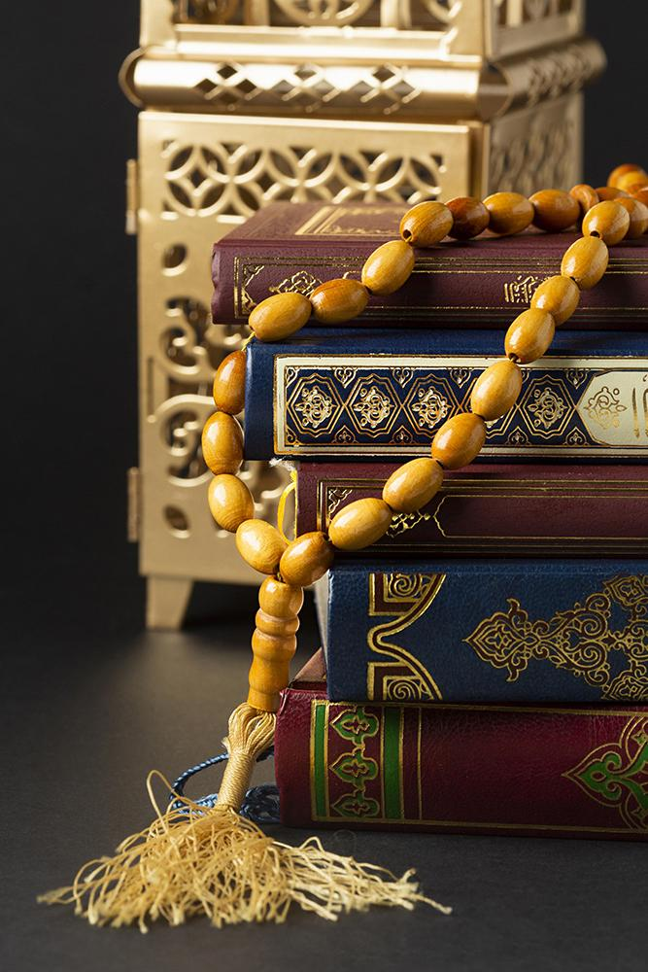
تمهيد
نشاط
اذكر ما تعرفه عن سورة الفاتحة .
سورة من القرآن الكريم عدد آياتها ( 7 ) وهي فاتحة الكتاب، وهي ركن عظيم من أركان الصلاة, وأعظم سورة في القرآن الكريم.

Slide 4
نزول السورة وعدد آياتها
أولاً:

Slide 5
نزول السورة وعدد آياتها
سورة الفاتحة مكية، وعدد آياتها سبع وهي أول سورة نزلت كاملة. والبسملة ليست من الفاتحة على القول الراجح بدلالة الحديث القدسي: (قسمت الصلاة بيني وبين عبدي...) الحديث، فبدأ ب ﴿ الْحَمْدُ لِلَّهِ رَبِّ الْعَالَمِينَ ﴾ ، وعلى هذا القول من ترك البسملة في الصلاة فصلاته صحيحة.
معلومة إثرائية
سورة الفاتحة
السور المكية هي ما نزلت قبل الهجرة ولو في غير مكة, والمدنية ما نزلت بعد الهجرة ولو في غير المدينة.

Slide 6
فضل السورة
ثانياً:

Slide 7
فضل السورة
عن أبي سعيد رضي الله عنه قال: قال رسول الله صلى الله عليه وسلم: (( لأعلمنك أعظم سورة في القرآن... ﴿ الْحَمْدُ لِلَّهِ رَبِّ الْعَالَمِينَ ﴾ هي السبع المثاني والقرآن العظيم الذي أوتيته ))
عن أبي هريرة رضي الله عنه أن النبي صلى الله عليه وسلم قال: (( من صلى صلاة لم يقرأ فيها بأم القرآن فهي خداج- ثلاثاً- غير تمام )) والخداج: الناقص.
سورة الفاتحة
عن أبي هريرة رضي الله عنه قال: سمعت رسول الله ﷺ يقول: (( قال الله عز وجل: قسمت الصلاة بيني وبين عبدي نصفين، ولعبدي ما سأل، فإذا قال: (الْحَمْدُ لِلَّهِ رَبِّ الْعَالَمِينَ) قال الله: حمدني عبدي، وإذا قال: ( الرَّحْمَنِ الرَّحِيمِ ) قال الله: أثنى علي عبدي، فإذا قال: ( مَالِكِ يَوْمِ الدِّينِ ) قال الله: مجدني عبدي: فإذا قال: (إِيَّاكَ نَعْبُدُ وَإِيَّاكَ نَسْتَعِينُ) قال: هذا بيني وبين عبدي ولعبدي ما سأل، فإذا قال: ( اهْدِنَا الصِّرَاطَ الْمُسْتَقِيمَ (6) صِرَاطَ الَّذِينَ أَنْعَمْتَ عَلَيْهِمْ غَيْرِ الْمَغْضُوبِ عَلَيْهِمْ وَلَا الضَّالِّينَ) قال الله: هذا لعبدي، ولعبدي ما سأل ))

Slide 8
فضل السورة
عن أبي سعيد رضي الله عنه قال: قال رسول الله صلى الله عليه وسلم: (( لأعلمنك أعظم سورة في القرآن... ﴿ الْحَمْدُ لِلَّهِ رَبِّ الْعَالَمِينَ ﴾ هي السبع المثاني والقرآن العظيم الذي أوتيته ))
عن أبي هريرة رضي الله عنه أن النبي صلى الله عليه وسلم قال: (( من صلى صلاة لم يقرأ فيها بأم القرآن فهي خداج- ثلاثاً- غير تمام )) والخداج: الناقص.
عن أبي هريرة رضي الله عنه قال: سمعت رسول الله ﷺ يقول: (( قال الله عز وجل: قسمت الصلاة بيني وبين عبدي نصفين، ولعبدي ما سأل، فإذا قال: (الْحَمْدُ لِلَّهِ رَبِّ الْعَالَمِينَ) قال الله: حمدني عبدي، وإذا قال: ( الرَّحْمَنِ الرَّحِيمِ ) قال الله: أثنى علي عبدي، فإذا قال: ( مَالِكِ يَوْمِ الدِّينِ ) قال الله: مجدني عبدي: فإذا قال: (إِيَّاكَ نَعْبُدُ وَإِيَّاكَ نَسْتَعِينُ) قال: هذا بيني وبين عبدي ولعبدي ما سأل، فإذا قال: ( اهْدِنَا الصِّرَاطَ الْمُسْتَقِيمَ (6) صِرَاطَ الَّذِينَ أَنْعَمْتَ عَلَيْهِمْ غَيْرِ الْمَغْضُوبِ عَلَيْهِمْ وَلَا الضَّالِّينَ) قال الله: هذا لعبدي، ولعبدي ما سأل ))
سورة الفاتحة
عن أبي هريرة رضي الله عنه قال: قال رسول الله ﷺ: (( الحمد الله رب العالمين: أم القرآن، وأم الكتاب، والسبع المثاني، والقرآن العظيم ))

Slide 9
أسماء السورة
ثالثاً:

Slide 10
أسماء السورة
الفاتحة:
الحمد:
لأنها فاتحة الكتاب, وأول سورة ذكرت فيه.
لأن الحمد أول مذكور في السورة.
نشاط
سورة الفاتحة
دون أسماء أخرى للسورة من خلال الأحاديث الواردة في فضلها .
3- السبع المثاني: عن أبي بن كعب أنه قرأ على النبي أم القرآن فقال رسول الله: (والذي نفسي بيده ما أنزل في التوراة ولا في الانجيل ولا في الزبور ولا في الفرقان مثلها، وهي السبع المثاني والقرآن العظيم الذي أوتيته)
2- أم القرآن أو أم الكتاب: روى أبو هريرة عن النبي قال: من صلى صلاة لم يقرأ فيها القرآن فهي خداج- ثالثاً- غير تمام
1- فاتحة الكتاب : روى عن أبي هريرة أن رسول الله أمره أن يخرج فينادي: أن لا صلاة إلا بقراءة فاتحة الكتاب فما زاد

Slide 11
موضوع السورة
رابعاً:

Slide 12
موضوع السورة
لقد تضمنت هذه السورة بيان معاني القرآن العظيم، وهذا سر عظمتها، وافتتاح القرآن بها، والأمر بتكرارها في كل ركعة. ومن أبرز موضوعاتها:
ذكر أنواع التوحيد الثلاثة.
تذكير الخلق بالبعث والجزاء.
ذكر الغاية من الخلق وهي إفراد الله بالعبادة والاستعانة و الالتزام بها.
أن الصراط المستقيم هو الدين الذي لا يقبل الله سواه.
التحذير من سلوك طريق المغضوب عليهم والضالين.
سورة الفاتحة

Slide 13
التقويم

Slide 14
س1/ علام يدل كثرة أسماء الفاتحة ؟
على فضلها وأهميتها
س2/ علل لما يأتي:
بطلان صلاة الإمام والمنفرة عند ترك قراءة الفاتحة.
أ
لأنها ركن من أركان الصلاة لا تتم إلا بها.
تسمية سورة الفاتحة بالحمد.
ب
لأن الحمد أول مذكور في السورة
جواز ترك البسملة في الصلاة.
ج
لأنها ليست من الفاتحة على القول الراجح.

Slide 15
أسئلة

Slide 16
اسئلة
س 2
س 1
من أسماء سورة الفاتحة هي .......... ؟
عدد آيات سورة الفاتحة هي ........ ؟
أ
عروس القرآن
أ
عشرة
ب
الحمد
ب
ستة
ج
قلب القرآن
ج
خمسة
د
الشافية
د
سبعة

Slide 17
اسئلة
س 4
س 3
سورة الفاتحة هي سورة مدنية ؟
من موضوعات سورة الفاتحة أنها تذكر الخلق بالبعث والجزاء ؟

Slide 18
انتهى الدرس
معلم المادة:
أ. أحمد جمعان الغامدي
عمل الطلاب:
-مازن إياد أبوزيد
-محمد علي باخشوين
-محمد مراد أبوزيد

